Slide 1

第2章 8086系统结构
本章主要内容：
2.1 8086 CPU结构
  2.1.1 8086 CPU的内部结构
  2.1.2 寄存器結构
2.2 8086 CPU的引脚及其功能
  2.2.1 8086/8088 CPU在最小模式中引脚定义
  2.2.2 8086/8088 CPU在最大模式中引脚定义
  2.2.3 8088与8086 CPU的不同之处
2.3 8086存储器组织
  2.3.1 存储器地址的分段
  2.3.2 8086存储器的分体结构
  2.3.3 堆栈的概念
2.4 8086系统配置
  2.4.1 最小模式系统
  2.4.2 最大模式系统
  2.4.3 8086 CPU时序
Notes:
信息检索综述

Slide 2
2.1 8086 CPU结构
8086 CPU的内部结构
8086 CPU的寄存器结构
Notes:
信息检索综述

Slide 3
一、 8086CPU的内部结构
8086CPU的内部结构组成
8086CPU由两部分组成：
指令执行部件(EU，Execution Unit)
总线接口部件(BIU，Bus Interface Unit)
Notes:
信息检索综述

Slide 4
一、 8086CPU的内部结构
执行部件（EU）主要由：算术逻辑运算单元(ALU)、标志寄存器FR、通用寄存器组和EU控制器等4个部件组成，其主要功能是执行指令。
图例
Notes:
信息检索综述

Slide 5
一、 8086CPU的内部结构
总线接口部件(BIU)主要由：20位地址加法器、专用寄存器组、指令队列和总线控制电路等4个部件组成，其主要功能是形成访问存储器的物理地址、访问存储器并取指令暂存到指令队列中等待执行、访问存储器或I／O端口读取操作数参加EU运算和存放运算结果等。
图例
Notes:
信息检索综述

Slide 6
EU和BIU的操作原则
BIU中的指令队列有2个或2个以上字节为空时，BIU自动启动总线周期，取指填充指令队列。直至队列满，进入空闲状态。
系统初始化后，指令队列为空，EU等待BIU从内存取指，填充指令队列。然后从指令队列队首取指。
EU取得指令，译码并执行指令。若指令需要取操作数或存操作结果，需访问存储器或I/O，EU向BIU发出访问总线请求。EU每执行完一条指令，接着从指令队列队首取指。
Notes:
信息检索综述

Slide 7
EU和BIU的操作原则
当BIU接到EU的总线请求，若正忙（正在执行取指总线周期），则必须等待BIU执行完当前的总线周期，方能响应EU请求；若BIU空闲，则立即执行EU申请总线的请求。
EU执行转移、调用和返回指令时，若下一条指令不在指令队列中，则队列被自动清空，BIU根据本条指令执行情况重新取指和填充指令队列。
Notes:
信息检索综述

Slide 8
8086CPU与串行CPU区别
一般串行CPU工作方式
8086CPU工作方式
取指
执指
取指
执指
取指
执指
BIU
取指
取指
取指
EU
执指
执指
执指
Notes:
信息检索综述

Slide 9
二、 8086CPU的寄存器结构
通用寄存器组
指针和变址寄存器
段寄存器
指令指针寄存器IP
标志寄存器Flags (FR)
Notes:
信息检索综述

Slide 10
1、 通用寄存器
  指令执行部件（EU）设有4个16位通用寄器
  AX BX CX DX
AX
BX
CX
DX
AH AL
BH BL
CH CL
DH DL
Notes:
信息检索综述

Slide 11
通用寄存器
  AX（Accumulator Register）
  累加器一般用来存放参加运算的数据和结果，在乘、除法运算、I/O操作、BCD数运算中有不可替代的作用。
  BX（Base Register）
  基址寄存器除可作数据寄存器外，还可放内存的逻辑偏移地址，而AX，CX，DX则不能。
Notes:
信息检索综述

Slide 12
  CX（Counter）
  将它称作计数寄存器，是因为它既可作数据寄存器，又可在串指令和移位指令中作计数用。
  DX（Data Register）
  DX除可作通用数据寄存器外，还在乘、除法运算、带符号数的扩展指令中有特殊用途。
Notes:
信息检索综述

Slide 13
2、 指针和变址寄存器
  指令执行部件（EU）设有4个16位寄存器
  SP BP SI DI
SP
BP
SI
DI
Notes:
信息检索综述

Slide 14
2、 指针和变址寄存器
  SI（Source Index）
  源变址寄存器多用于存放内存的逻辑偏移地址，串指令中隐含的逻辑段地址在DS寄存器中，也可放数据。
  DI（Destination Index）
  目标变址寄存器多用于存放内存的逻辑偏移地址，串指令中隐含的逻辑段地址在ES寄存器中，也可放数据。
Notes:
信息检索综述

Slide 15
2、 指针和变址寄存器
  BP（Base Pointer）
  基址指针用于存放内存的逻辑偏移地址，隐含的逻辑段地址在SS寄存器中。
  SP（Stack Pointer ）
  堆栈指针用于存放栈顶的逻辑偏移地址，隐含的逻辑段地址在SS寄存器中。
Notes:
信息检索综述

Slide 16
寄存器的特殊用途和隐含性质
在指令中没有明显的标出，而这些寄存器参加操作，称之为“隐含寻址”。
具体的：在某类指令中，某些通用寄存器有指定的特殊用法，编程时需遵循这些规定，将某些特殊数据放在特定的寄存器中，这样才能正确的执行这些指令。
采用“隐含”的方式，能有效地缩短指令代码的长度。
Notes:
信息检索综述

Slide 17
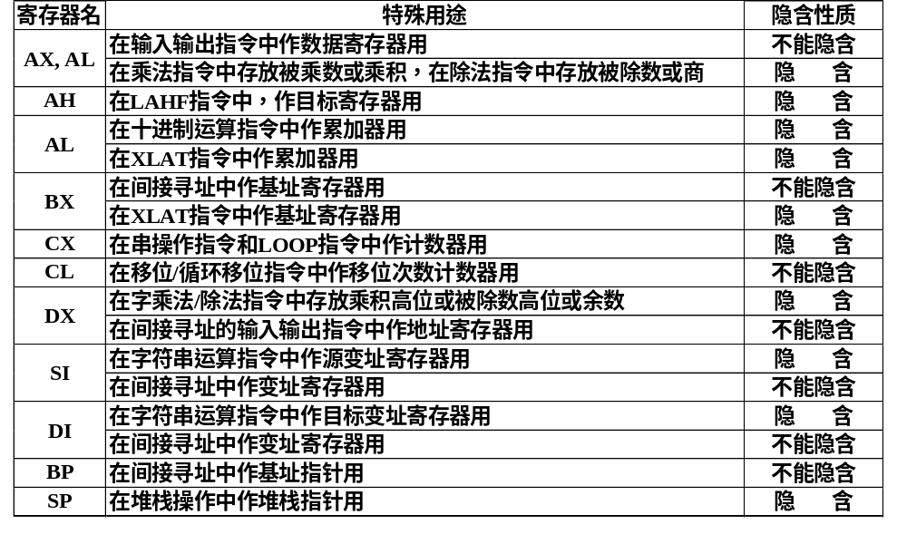
Notes:
信息检索综述

Slide 18
3、段寄存器
总线接口部件BIU设有4个16位段寄存器
CS（Code Segment），代码段寄存器中存放程序代码段起始地址的高16位。
DS（Data Segment），数据段寄存器中存放数据段起始地址的高16位。
SS（Stack Segment），堆栈段寄存器中存放堆栈段起始地址的高16位。
ES（Extended Segment），扩展段寄存器中存放扩展数据段起始地址的高16位。
Notes:
信息检索综述

Slide 19
4、指令指针寄存器 IP
IP ：BIU要取指令的地址。
Notes:
信息检索综述

Slide 20
5、标志寄存器FR
标志寄存器FR中共有9个标志位，可分成两类：
状态标志 表示运算结果的特征，它们是
CF、PF、AF、ZF、SF和OF
控制标志 控制CPU的操作，它们是IF、
DF和TF。
Notes:
信息检索综述

Slide 21
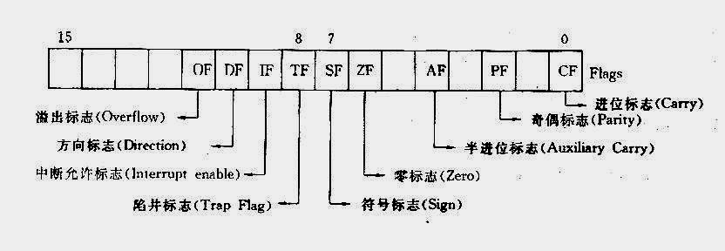
标志寄存器FR
Notes:
信息检索综述

Slide 22
FR中的状态标志
CF(Carry Flag)：进位标志位
CF＝l，表示本次运算中最高位(D₁₅或D₇)有进位(加法运算时)或有借位(减法运算时)。CF标志可通过STC指令置位，通过CLC指令复位(清除进位标志)，还可通过CMC指令将当前CF标志取反。
PF(Parity Flag)：奇偶校验标志位
PF＝1，表示本次运算结果中低8位有偶数个“l”，
PF＝0，表示本次运算结果中低8位有奇数个“1”。
Notes:
信息检索综述

Slide 23
FR中的状态标志
AF(Auxiliary Carry Flag)：辅助进位标志位。AF＝l，表示8位数据运算过程中，低4位向高4位有进位(加法运算时)或有借位(减法运算时)，这个标志位只在十进制运算中有用。
ZF(Zero Flag)：零标志位
ZF＝1，表示本次运算结果为零，否则即运算结果非零时，ZF＝0。
Notes:
信息检索综述

Slide 24
FR中的状态标志
SF(Sign Flag)：符号标志
SF＝1，表示本次运算结果的最高位(第7位或第15位)为“l”，否则SF＝0。
OF(Overflow F1ag)：溢出标志
Notes:
信息检索综述

Slide 25
FR寄存器的控制标志
IF(Interrupt Flag)：中断标志位
IF＝1，表示允许CPU响应可屏蔽中断。IF标志可通过STI指令置位，也可通过CLI指令复位。
DF(Direction Flag)：方向标志位
在串操作指令中，若DF＝0，表示串操作指令地址指针自动增量；DF＝1，表示地址指针自动减量。DF标志位可通过STD指令置位，也可通过CLD指令复位。
TF(Trap Flag)：单步标志位
Notes:
信息检索综述

Slide 26
2.2 8086 CPU的引脚及其功能
8086是16位CPU。它采用高性能的硅栅工艺(HMOS)制造。
由于受当时制造工艺的限制，部分引脚采用了分时复用的方式，构成了40条管脚的双列直插式封装。
Notes:
信息检索综述

Slide 27
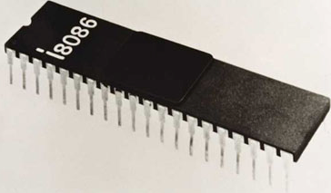
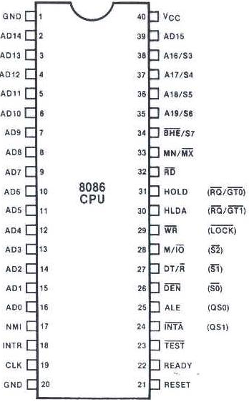
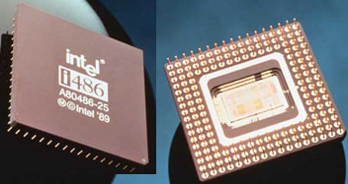
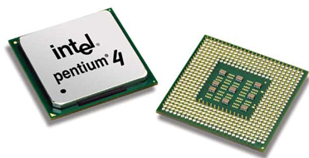
Notes:
信息检索综述

Slide 28
1、8086的两种工作方式
最小模式：系统中只有8086一个处理器，所有的控制信号都是由8086CPU产生(MN/MX=1)。
最大模式：系统中可包含一个以上的处理器，比如包含协处理器8087。在系统规模比较大的情况下，系统控制信号不是由8086直接产生，而是通过与8086配套的总线控制器等形成(MN/MX=0)。
Notes:
信息检索综述

Slide 29
最小模式下的引脚说明
（1） AD15～AD0 (Address Data Bus)：
地址/数据复用信号，双向，三态。在T1状态（地址周期）AD15～AD0上为地址信号的低16位A15～A0；在T2 ～ T3状态（数据周期）AD15～AD0 上是数据信号D15～D0；在系统总线“保持响应”周期， AD15～AD0 被置为高阻状态。
Notes:
信息检索综述

Slide 30
(2) A19/S6～A16/S3 (Address/Status)：
地址/状态复用信号，三态，输出，分时复用。在总线周期的T1状态A19/S6～A16/S3上是地址的高4位；当CPU访问I/O端口时， A19/S6～A16/S3为“0” 。
在T2～T4状态，A19/S6～A16/S3上输出状态信息。S6保持“0”，表明8086当前连在总线上；S5取中断允许标志的状态，若允许可屏蔽中断，则S5置1，否则，S5设置为0。S4、S3指示当前使用的段寄存器。
Notes:
信息检索综述

Slide 31

S₄
S₃
当前正在使用的段寄存器
0
0
ES
0
1
SS
1
0
CS或不需要使用段寄存器（例如： I/O，INT时）
1
1
DS
Notes:
信息检索综述

Slide 32
(3) BHE# /S7 (Bus High Enable/Status)：
高8位数据总线允许/状态复用信号，输出。在总线周期T1状态，BHE#有效，表示数据线上高8位数据有效；用AD0地址线指出低8位数据线上的数据有效。
在T2～T4状态BHE # /S7 输出状态信息S7。S7在8086中未定义。
Notes:
信息检索综述

Slide 33
（4） RD# (Read)
读信号， 三态输出，低电平有效，表示当前CPU正在读存储器或I／O端口。
（5） WR# (Write)
写信号，三态输出，低电平有效，表示当前CPU正在写存储器或I／O端口。
（6）M／IO# (Memory／IO )
存储器或I／O端口访问信号。三态输出，M／IO#为高电平时，表示当前CPU正在访问存储器，M／IO# 为低电平时，表示当前CPU正在访问I／O端口。
Notes:
信息检索综述

Slide 34
（7）READY
准备就绪信号。由外部输入，高电平有效，表示CPU访问的存储器或I／O端口己准备好传送数据。当READY无效时，要求CPU插入一个或多个等待周期Tw，直到READY信号有效为止。
Notes:
信息检索综述

Slide 35
（8）INTR( Interrupt Request)
中断请求信号，由外部输入，电平（或边缘）触发，高电平有效。INTR有效时，表示外部设备向CPU发出中断请求，CPU在每条指令的最后一个时钟周期对INTR进行测试，一旦测试到有中断请求，并且当中断允许标志IF＝1时，则暂停执行下条指令转入中断响应周期。
Notes:
信息检索综述

Slide 36
（9）INTA# (Interrupt Acknowledge)
中断响应信号，输出，低电平有效，表示CPU响应了外部发来的INTR信号。
（10） NMI( Non—Maskable Interrupt Request)
非屏蔽中断请求信号，输入，边沿触发，正跳变有效。CPU一旦测试到NMI请求信号，待当前指令执行完就自动从中断入口地址表中找到类型2中断服务程序的入口地址，并转去执行。
Notes:
信息检索综述

Slide 37
（11）TEST#
测试信号。由外部输入，低电平有效。当CPU执行WAIT指令时(WAIT指令是用来使处理器与外部硬件同步)，每隔5个时钟周期对TEST进行一次测试，若测试到该信号无效，则CPU继续执行WAIT指令，即处于空闲等待状态；当CPU测到TEST输入为低电平时，则转而执行WAIT的下一条指令。
Notes:
信息检索综述

Slide 38
（12）RESET
复位信号。由外部输入，高电平有效。RESET信号至少要保持4个时钟周期，CPU接收到该信号后，停止进行操作，并对标志寄存器(FR)、IP、DS、SS、ES及指令队列清零，而将CS设置为FFFFH。当复位信号变为低电平时，CPU从FFFF0H开始执行程序，由此可见，采用8086CPU，计算机系统的启动程序就保存在FFFF0H开始的存储器中。
Notes:
信息检索综述

Slide 39
（13）ALE(Address Latch Enable)
地址锁存使能信号，输出，高电平有效。用来作为地址锁存器的锁存控制信号。
（14）DEN# (Data Enable)
数据使能信号，输出，三态，低电平有效。用于数据总线驱动器8286/8287的输出允许控制信号。
Notes:
信息检索综述

Slide 40
（15） DT/R#(Data Transmit/Receive)：
数据驱动器数据流向控制信号，输出，三态。在8086系统中，通常采用8286或8287作为数据总线的驱动器，用DT/R#信号来控制数据驱动器的数据传送方向。当DT/R#＝1时，进行数据发送；DT/R#＝0时，进行数据接收。
Notes:
信息检索综述

Slide 41
（16）HOLD(Hold Request)
总线请求信号，输入，高电平有效，最小模式下，HOLD有效表示其它共享总线的部件向CPU请求使用总线。
（17）HLDA(Hold Acknowledge)
总线保持响应信号，输出，高电平有效。若CPU允许让出总线，在当前总线周期结束时，于T1状态发出HLDA，表示CPU响应总线请求，立即让出总线使用权。
Notes:
信息检索综述

Slide 42
（18）MN/MX＃(Minimum/Maximum Mode Control)：
最大最小模式控制信号，输入。MN/MX＃＝1（＋5V），CPU工作在最小模式。MN/MX＃＝0（接地）， CPU则工作在最大模式。
（19）CLK 时钟信号，输入。
（20) VCC 电源，接＋5V； GND 地。
Notes:
信息检索综述

Slide 43
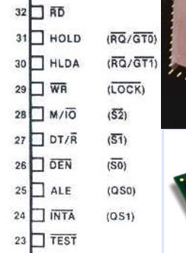
最大模式下的引脚说明
当8086CPU工作在最大模式系统时，有8个管脚重新定义 。
（1）S2#、S1#、S0#（Bus Cycle Status，最小模式为M/IO#、DT/R#、DEN#）：
总线周期状态信号，输出。这三个信号的组合表示当前总线周期的类型。在最大模式下，由这三个信号输入给总线控制器8288，用来产生存储器、I/O的读写等相关控制信号。如下表：
Notes:
信息检索综述

Slide 44
S2# | S1# | S0# | CPU状态 | 8288命令
0 | 0 | 0 | 中断响应 | INTA#
0 | 0 | 1 | 读I/O端口 | IORC#
0 | 1 | 0 | 写I/O端口 | IOWC#, AIOWC#
0 | 1 | 1 | 暂停 | 无
1 | 0 | 0 | 取指令 | MRDC#
1 | 0 | 1 | 读存储器 | MRDC#
1 | 1 | 0 | 写存储器 | MWTC# AMWC#
1 | 1 | 1 | 无作用 | 无
Notes:
信息检索综述

Slide 45
（2）LOCK# 封锁信号。
三态输出，低电平有效。LOCK有效时表示CPU不允许其它总线主控者占用总线。这个信号由软件设置。当在指令前加上LOCK前缀时，则在执行这条指令期间LOCK保持有效，即在此指令执行期间，CPU封锁其它主控者使用总线。
Notes:
信息检索综述

Slide 46
（3）RQ#/GT0# ，RQ#/GT1# (Request／Grant)
总线请求信号输入/总线请求允许信号输出，双向，低电平有效。输入时表示其它主控者向CPU请求使用总线；输出时表示CPU对总线请求的响应信号，两条线可同时与两个主控者相连，其中，RQ#/GT0#优先级高于RQ#/GT1#。
Notes:
信息检索综述

Slide 47
（4）QS1、QS0(Instruction Queue Status)：
指令队列状态信号，输出，高电平有效。QS1,QS0组合起来表示前一个时钟周期中指令队列的状态，以便外部对CPU指令队列的动作跟踪。
Notes:
信息检索综述

Slide 48
QS1 | QS0 | 编码含义
0 | 0 | 无操作
0 | 1 | 从队列中取第一个字节
1 | 0 | 队列已空
1 | 1 | 从队列中取后续字节
Notes:
信息检索综述

Slide 49
2.2.3 8088与8086CPU的不同
8088CPU的内部数据总线宽度是16位，外部数据总线宽度是8位。
两者的内部结构大部分相同，区别有：
  8088的指令队列长度是4个字节，队列中只要空闲1个字节，BIU就会自动访问存储器，取指令补充指令队列。
  8088的BIU与外部交换数据的宽度为8位，EU的内部总线是16位。
  8088外部数据总线只有8条，采取分时复用AD7~AD0；而AD15~AD8仅传递地址信号。
  8088中用IO/M#代替M/IO#，以与8085兼容。
  8088中只进行8位数据传送，BHE#信号不需要了，改为SS0#，与DT/R#和IO/M#一起决定最小模式中的总线周期操作，见下表：
Notes:
信息检索综述

Slide 50
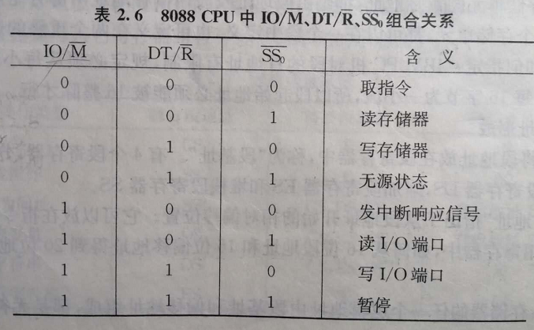
2.2.3 8088与8086CPU的不同

Slide 51
2.3 8086存储器组织
一、存储器地址的分段
8086系统中的存储器是一个最多1M个存放8位数的字节序列，可寻址的存储空间为1M字节，系统为每个字节分配一个20位的物理地址(对应16进制的地址范围从00000H～FFFFFH)。
00000H
00001H
0000FH
FFFFFH
Notes:
信息检索综述

Slide 52
内部寄存器16位，只能分段，逻辑段数不限，大小应小于64K
段基地址和偏移地址组成了逻辑地址
格式为：段基地址:偏移地址
60000H
段首地址
60002H
00H
12H
× × × • • •
× × ×
0 0 0 0
段基地址（16位）
物理地址=段基地址×16+偏移地址
Notes:
信息检索综述

Slide 53
15
0
段内偏移地址
19
段地址左移4位
5
4~0
段寄存器
0000
∑
19
0
20位物理地址
物理地址的形成
Notes:
信息检索综述

Slide 54
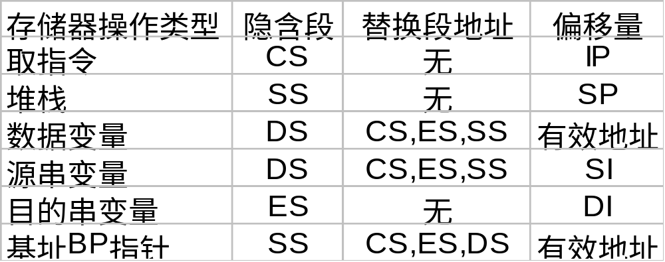
段寄存器使用约定
Notes:
信息检索综述

Slide 55
二、8086存储器的分体结构
8086系统中，存储器是分体结构，1M字节的存储空间分成两个512K字节的存储体。
一个是偶数地址存储体，一个是奇数地址存储体，两个存储体采用字节交叉编址方式 ，如图2.10所示(P38)。
Notes:
信息检索综述

Slide 56
D₀…D₇
D₈…D₁₅
00001H
00000H
00003H
00002H
00005H
00004H
FFFFFH
FFFFEH
Notes:
信息检索综述

Slide 57
二、8086存储器的分体结构
A0=0 访问偶地址存储体，偶地址存储体与数据总线低8位连接，从低8位读写一个字节
BHE#=0访问奇地址存储体，奇地址存储体与数据总线高8位连接，从高8位读写一个字节
两者同时为0，访问两个存储体，读取一个字
这两者的功能组合见P38的表2.8

Slide 58

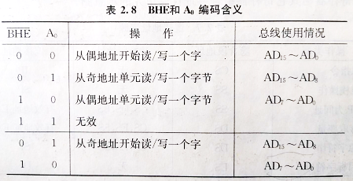
二、8086存储器的分体结构

Slide 59
二、8086存储器的分体结构
8086CPU访问存储器时，都是以字为单位进行的，并从偶地址开始。
如果读写一个字节，则只启动某个存储体，只有相应的8位数据在数据总线上有效，另外的8位数据被忽略。
当CPU读写一个字时，如果这个数从偶地址开始，那么只要访问存储器一次，如果从奇址开始，则必须访问两次存储器。因而，编程时要注意“对准存放”准则。
8088中则无此问题，整个1M为1个存储体。

Slide 60
三、堆栈段的使用
所谓堆栈是在存储器中开辟一个区域，用来存放需要暂时保存的数据，其工作方式是“先进后出”或“后进先出”的方式。
8086系统中的堆栈段是由段定义语句在存储器中定义的一个段，堆栈段容量小于等于64K字节。段基址由堆栈段寄存器SS指定，栈顶由堆栈指针SP指定，堆栈地址由高向低增长，栈底设在存储器的高地址区。
Notes:
信息检索综述

Slide 61
2.4 8086系统配置
8086/8088可以有最小模式和最大模式两种配置方式。
当CPU的MN/MX#引脚接高电平时构成最小模式，接低电平时构成最大模式。
最小模式为单机系统，系统的控制信号由CPU提供；最大模式为多处理器/协处理器系统，如：8087、I/O处理器8089，系统的控制信号由总线控制器8288提供，CPU控制8288，以实现全局资源分配及总线控制权传递。
两种模式下部分引脚的差异参见表2.10所示(P42)。
Notes:
信息检索综述

Slide 62
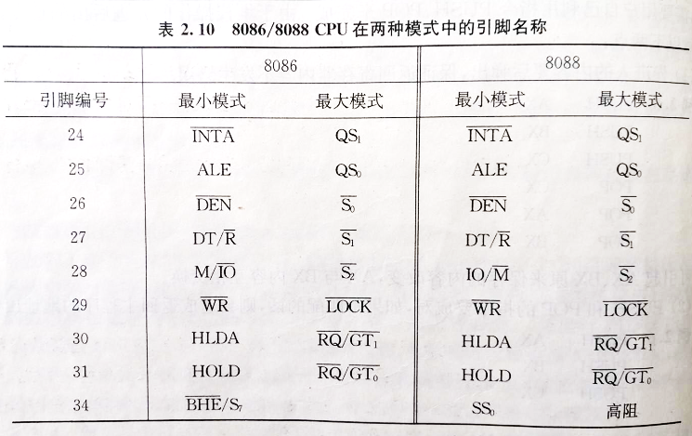
2.4 8086系统配置

Slide 63
最小模式系统
最小模式下，除了8086/8088CPU、存储器及I/O接口芯片外，还要加入：
  1片8284A，提供包括：时钟信号发生器；复位生成电路；就绪控制电路。
  3片8282/8283或74LS373地址锁存器
  2片8286/8287或者74LS245双向数据总线收发器
最小模式系统的典型配置如下图所示。
Notes:
信息检索综述

Slide 64
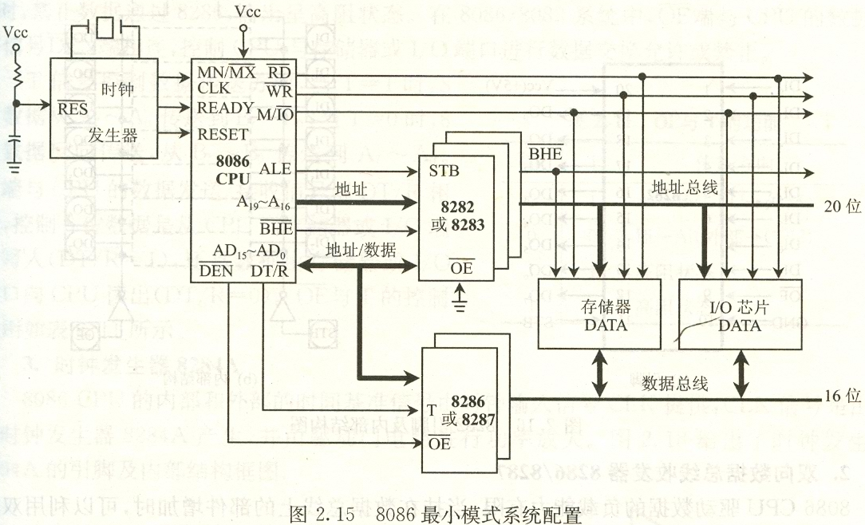
最小模式系统配置图
图2.15
Notes:
信息检索综述

Slide 65
最大模式系统
CPU的引脚MN/MX#接地时，8086/8088为最大模式。
最大模式中需要增加总线控制器8288和总线仲裁器8289，以完成8086CPU为中心的多处理器系统的协调工作。
此时，CPU输出的状态信号S2~S0同时送8288和8289，并由8288输出原CPU的所有控制信号，由8289裁决总线使用权，实现多主控者对总线资源的共享。
下图给出了8086CPU最大模式的系统配置。
Notes:
信息检索综述

Slide 66
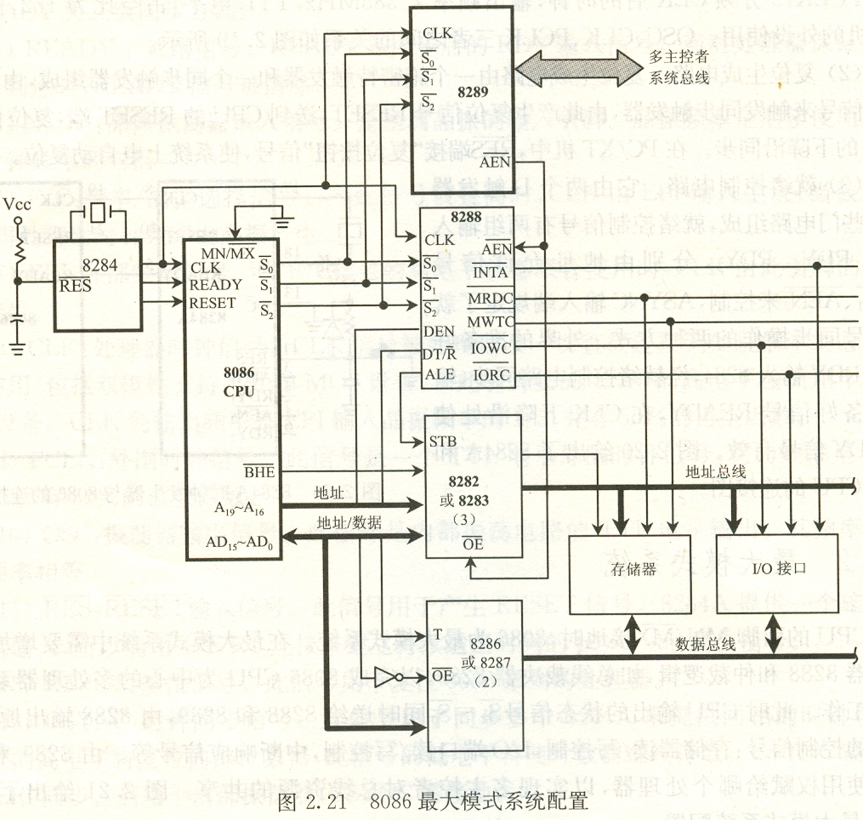
最大模式系统配置图
图2.21
Notes:
信息检索综述

Slide 67
8086CPU时序
8086CPU的操作是在时钟脉冲CLK的统一控制下进行的，8086的时钟频率为5MHz，时钟周期或者T状态为200ns。
指令周期(IC)：执行一条指令所需的时间为指令周期。不同指令的指令周期长短不同，一个指令周期包含几个总线周期。
总线周期(BC)：指CPU的BIU完成一次访问存储器或I/O端口操作需要的时间。一个总线周期由几个T状态组成。
时钟周期(CC)：指CPU时钟频率的倒数，也称T状态。
在8086/8088 CPU中，每个总线周期至少包含4个时钟周期(T1~T4)；一般情况下，总线周期的T1状态传送地址，T2~ T4状态传送数据。
Notes:
信息检索综述

Slide 68
总线周期
8086CPU为了要与存储器及I/O端口交换数据，需要执行一个总线周期，即完成一次总线操作。
依照数据传输的方向，总线操作分为总线读操作和总线写操作。总线读操作指CPU从存储器或I/O端口读取数据；总线写操作指CPU将数据写入存储器或I/O端口。
一个基本的读/写周期包括：4个T状态，即T1、T2、T3、T4。
在存储器和外设速度较慢时，要在T3之后插入一个或几个等待周期Tw，以使其在数据传送时能与CPU同步。
Notes:
信息检索综述

Slide 69
8086CPU的主要操作时序
1. 系统的复位与启动
  复位状态各寄存器的初始值
  8086复位操作时序
2. 最小模式下的总线操作
  总线读周期
  总线写周期
  总线空操作
3. 最大模式下的总线操作
  总线读周期
  总线写周期
Notes:
信息检索综述

Slide 70
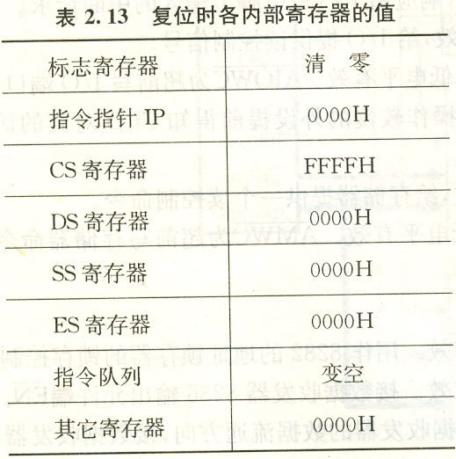
系统的复位与启动
复位状态下各寄存器初始值
Notes:
信息检索综述

Slide 71
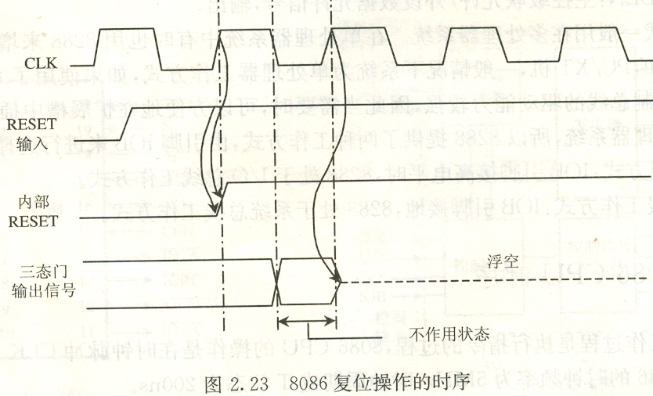
系统的复位与启动
Reset信号变成高电平后一个时钟周期，所有三态输出被设成高阻。
Notes:
信息检索综述

Slide 72
最小模式下的总线读周期
T1状态，M/IO#有效，指出CPU是从内存还是IO读取数据，CPU给出要读取的存储单元或者IO端口的地址；ALE、BHE#，A0有效，DT/R#变低电平，表示本周期是读。
T2状态，地址撤销，S3~S6状态信号输出，RD#信号有效；DEN#信号有效，作为8286的选通信号
T3状态，cpu采样ready信号，若ready有效，则读数据，否则在T3和T4之间插入Tw
Tw状态：等同T3
T4：CPU在T3和T4之间采样数据，T4后半周期，数据撤销，各控制信号和状态信号进入无效状态。

Slide 73
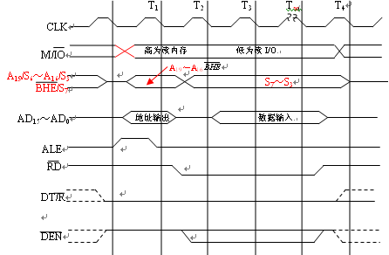
最小模式下的总线读周期
Notes:
信息检索综述

Slide 74
最小模式下的总线写周期
T1状态，M/IO#有效，指出CPU是将数据写入内存还是IO，CPU给出要写入的存储单元或者IO端口的20位地址；ALE、BHE#，A0有效，DT/R#变高电平，表示本周期是写。
T2状态，地址撤销S3~S6状态信号输出，CPU将数据送到总线上，WR#信号有效；DEN#信号有效，作为8286的选通信号；
T3状态，cpu采样ready信号，若ready有效，则存储器已经取走数据，否则在T3和T4之间插入Tw
Tw状态：等同T3
T4：从数据总线撤销数据，各控制信号和状态信号进入无效状态,DEN#变成高电平，8286不工作。

Slide 75
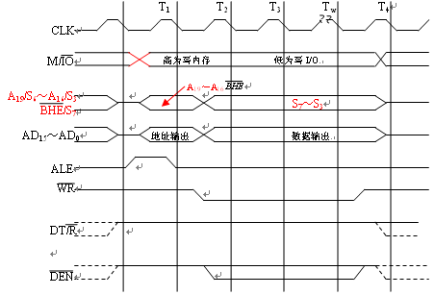
最小模式下的总线写周期
Notes:
信息检索综述

Slide 76
最小模式下的总线空操作
当CPU不执行总线周期时，总线接口部件不与总线打交道，进入总线空闲周期。此时，CPU内部指令队列已满，且EU单元正在进行有效的内部操作。所以说，总线空操作是总线接口部件对执行部件的等待状态。
总线空闲周期由一系列T_{i}构成，基本维持前一总线周期时的状态。如果前一个总线周期为写周期，AD₁₅～AD₀的数据仍被继续驱动；如果前一个总线周期为读周期，则AD₁₅～AD₀在空闲周期处于高阻状态。
Notes:
信息检索综述

Slide 77
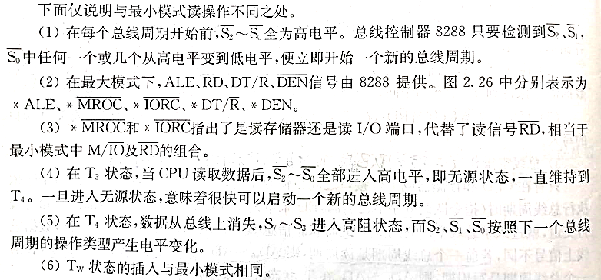
最大模式下的总线读周期

Slide 78
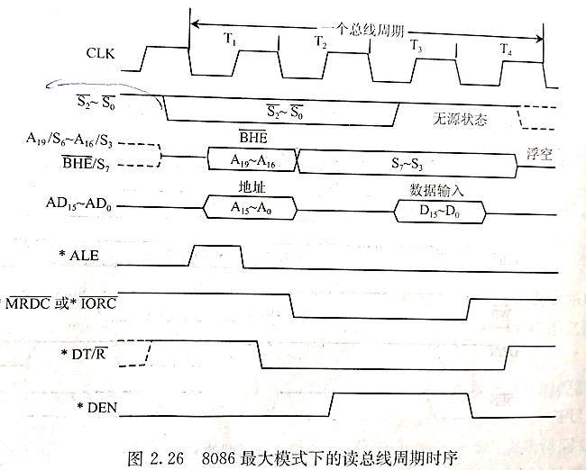
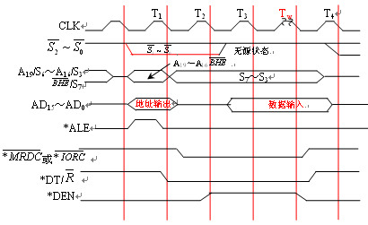
最大模式下的总线读周期
Notes:
信息检索综述

Slide 79
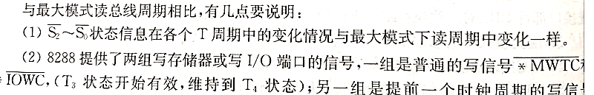
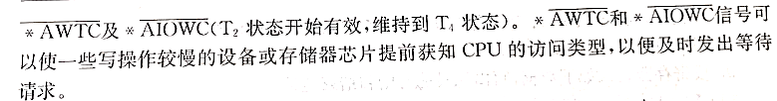
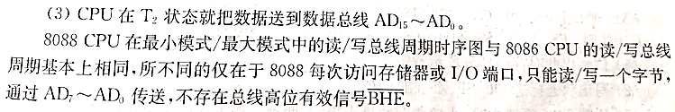
3.2 最大模式下的总线写周期

Slide 80
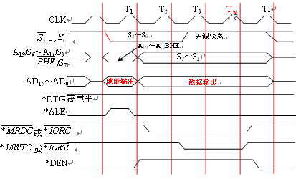
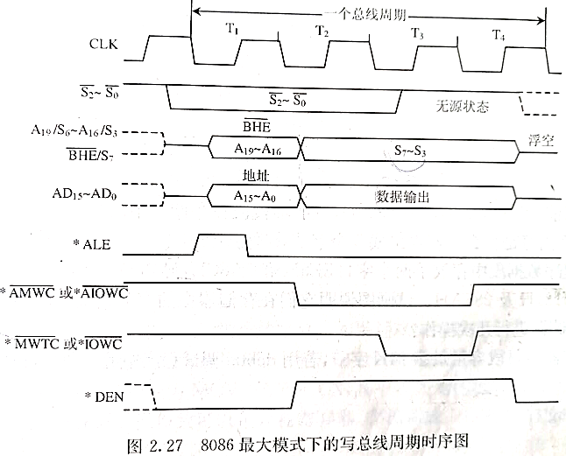
3.2 最大模式下的总线写周期
Notes:
信息检索综述

Slide 81

Any Questions?
Notes:
信息检索综述

Slide 82
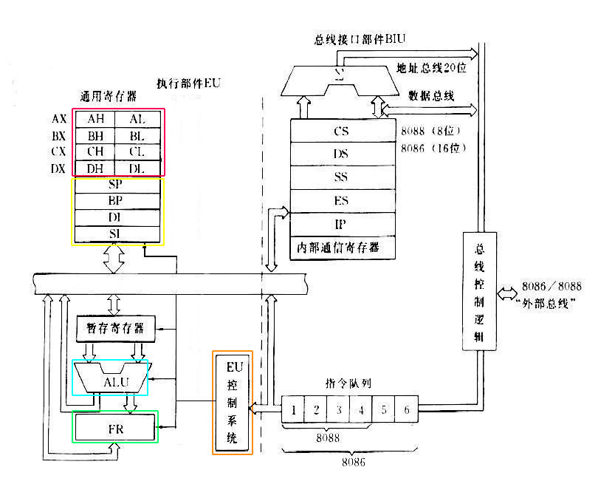
8086CPU的内部结构
返回
返回
Notes:
信息检索综述

